Slide 1
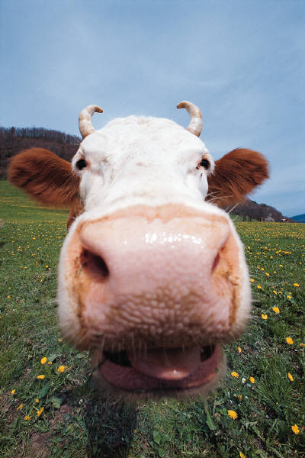
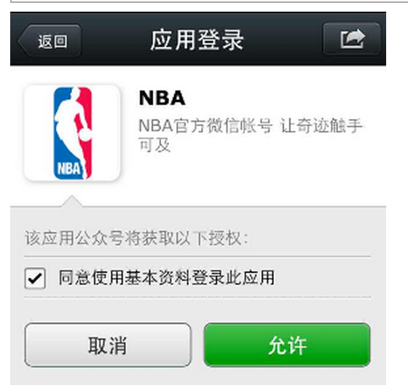
第一次访问该链接,跳到微信授权页面,拿到参与者头像和昵称
排行榜
xxx
xxx
xxx
微信对话框
1)首次关注
2)发送特定编码
微信回复当前用户的虚拟金额并返回一个网页链接
钱: xxxx
分享到朋友圈
查看排行榜
查看活动规则
活动规则
关注公众号
文案内容提到关注公众号后可立即参加活动
钱: xxxx
支持TA
查看排行榜
查看活动规则
点击支持TA后,调用微信授权接口,拿到投票者微信ID,防止重复投票,然后写入投票记录，该步不需要界面,对用户透明
投票成功
关注公众号
文案内容提到关注公众号后可立即参加活动

